Slide 1
Địa Lý
BÀI 24: CHÂU PHI
TRƯỜNG TIỂU HỌC NGỌC THỤY

Slide 2
Table of contents
01
02
03
Vị trí địa lý, giới hạn.
Địa hình châu Phi
Khí hậu và cảnh quan thiên nhiên

Slide 3
Hoạt động 1: Vị trí địa lý, giới hạn.
This can be the part of the presentation where you introduce yourself, write your email…

Slide 4
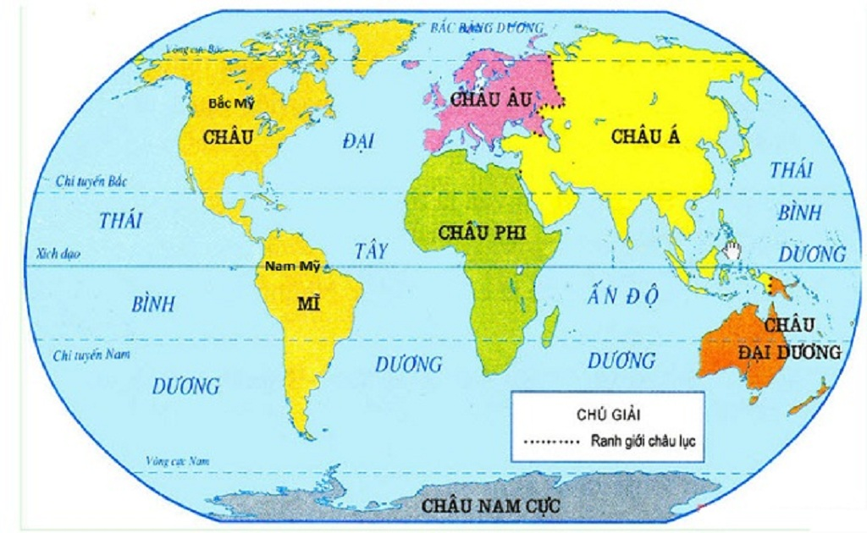
+ Châu Phi giáp các châu lục,biển và đại dương nào ?
+ Đường xích đạo đi ngang qua phần lãnh thổ nào của châu Phi ?

Slide 5
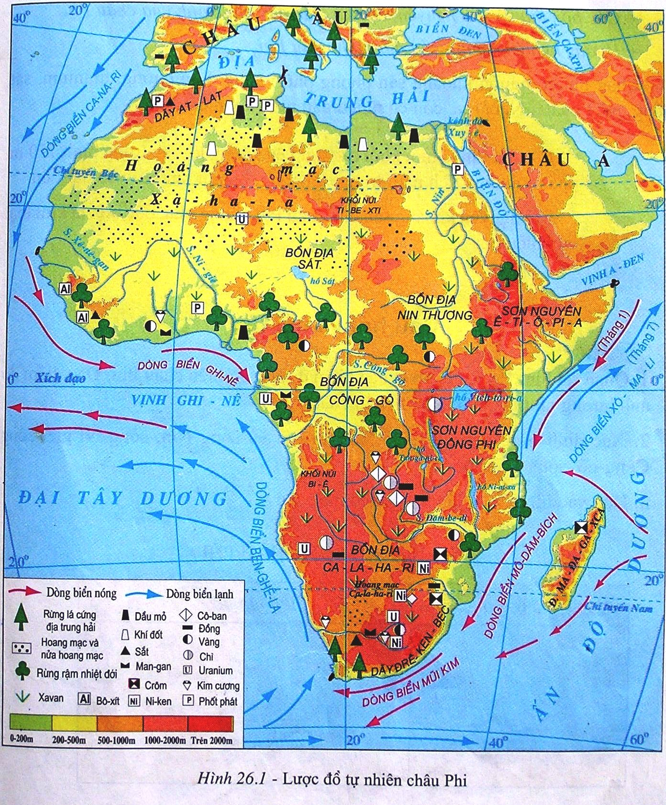
Phía Bắc:
Giáp Địa Trung Hải
Phía Đông Nam
Giáp Ấn Độ Dương
Phía Đông Bắc
Giáp Biển Đỏ, ngăn cách châu Á bằng kênh đào Xuy - ê
Phía Tây
Giáp Đại Tây Dương
Hình 1: Lược đồ tự nhiên châu Phi

Slide 6
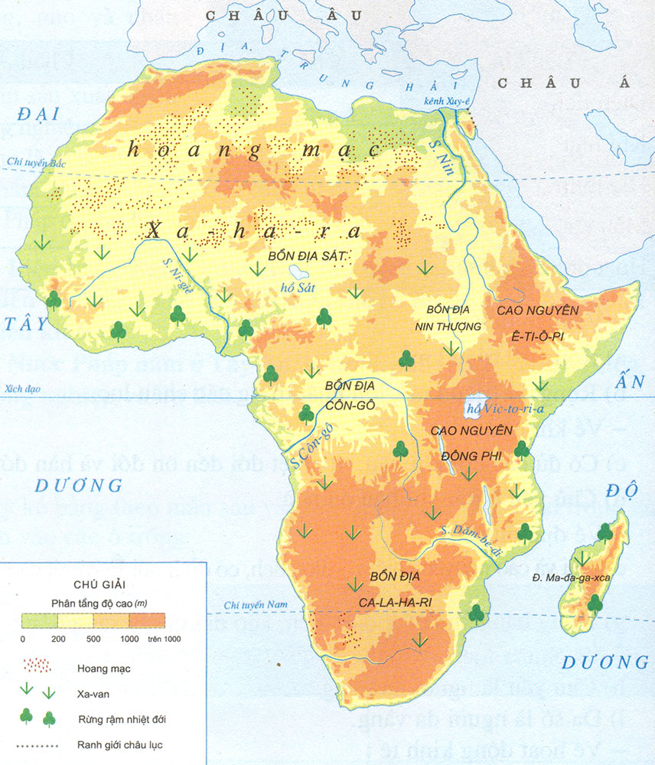
Hãy chỉ ra đường xích đạo, đường chí tuyến đi qua châu lục và có nhận xét gì về chúng?
Chí tuyến Bắc
đi qua hoang mạc Xahara
Xích đạo
đi ngang qua giữa châu lục.
Chí tuyến Nam
đi qua bồn địa Ca- la- ha- ri.
Đại bộ phận diện tích nằm giữa hai chí tuyến.

Slide 7
10 triệu km2
44 triệu km2
42 triệu km2
30 triệu km2
14 triệu km2
9 triệu km2
BẢNG SỐ LIỆU VỀ DIỆN TÍCH CÁC CHÂU LỤC

Slide 8
Kết luận:
-Châu Phi nằm ở phía nam Châu Âu và phía tây nam Châu Á.
-Đại bộ phận diện tích nằm giữa hai chí tuyến, có đường xích đạo đi ngang qua giữa châu lục.

Slide 9
Hoạt động 2
Địa hình châu Phi
—Someone Famous

Slide 10
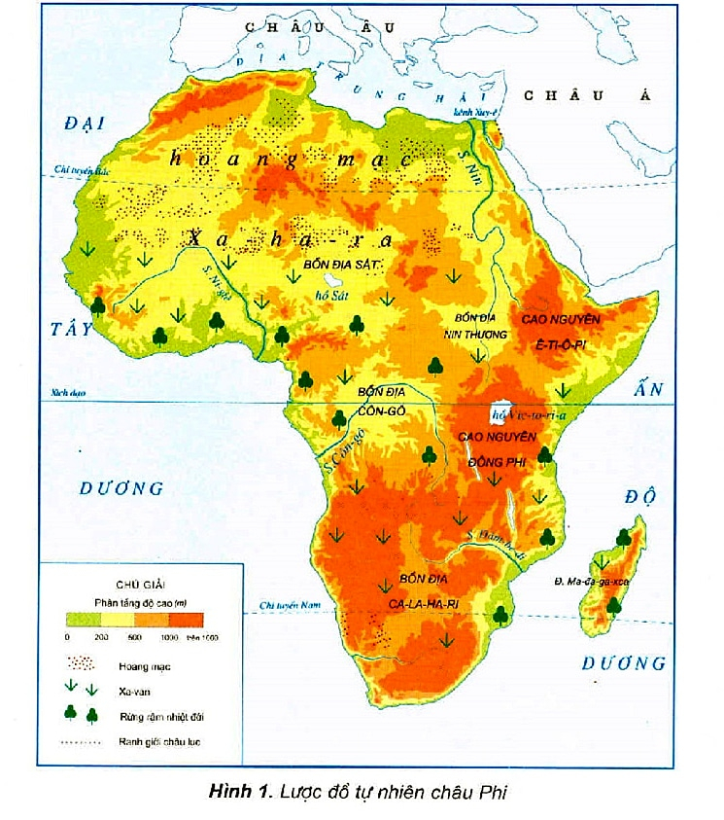
1
Địa hình Châu phi có đặc điểm gì?
A. Châu Phi có địa hình chủ yếu là đồi núi.
B. Châu Phi có địa hinh chủ yếu là đồng bằng.
C
C. Châu Phi có địa hình tương đối cao. Toàn bộ lục địa được coi như một cao nguyên khổng lồ, trên có các bồn địa lớn.

Slide 11
Hãy tìm và xác định vị trí của các bồn địa và cao nguyên ở châu Phi.
Bồn địa Sát
Bồn địa Nin Thượng
Bồn địa Công-gô
Bồn địa Ca-la-ha-ri

Slide 12
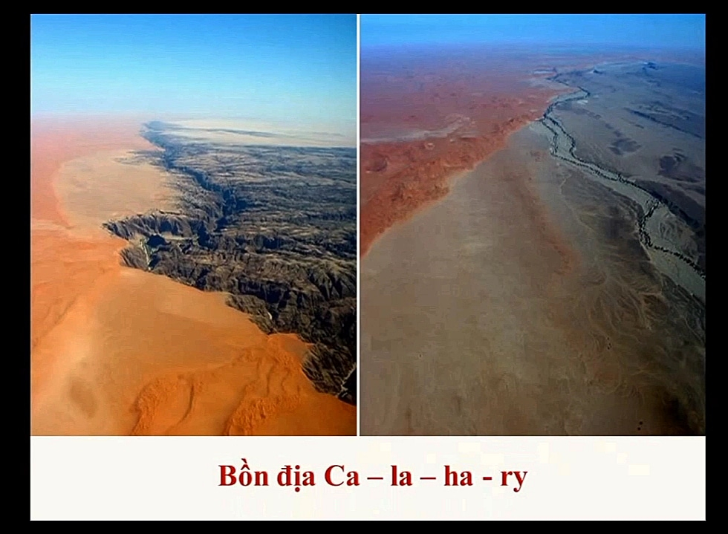

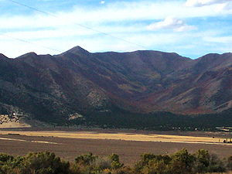
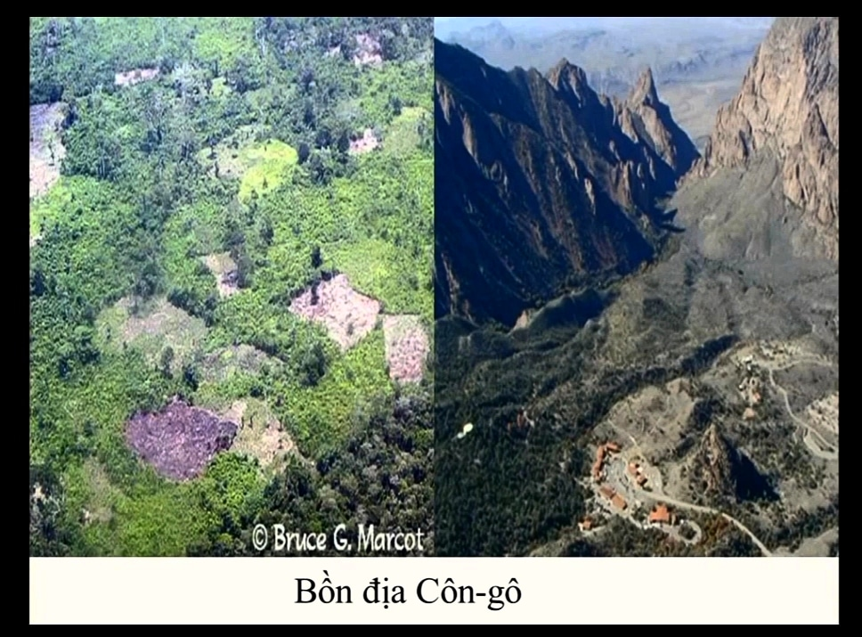
Bồn địa Sát

Slide 13
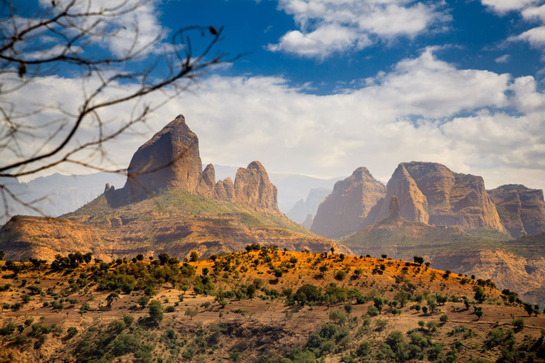
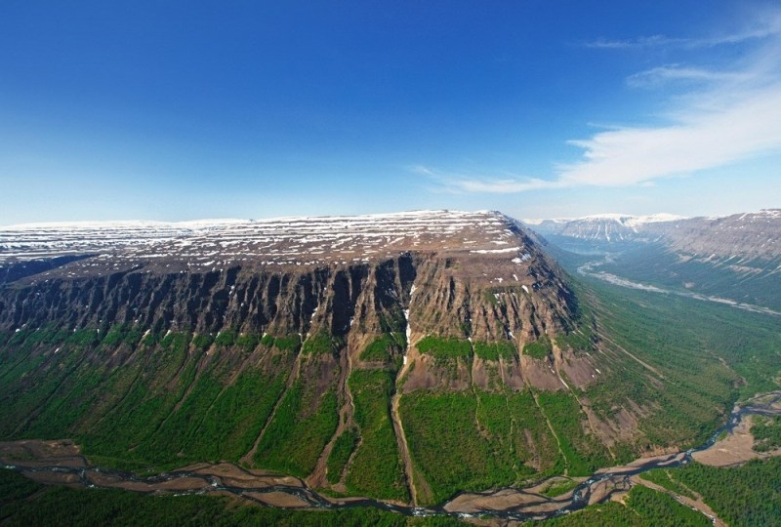
Notes:
Lục địa Châu Phi là khối cao nguyên khổng lồ, có các bồn địa xen kẽ các sơn nguyên

Slide 14
Sông Nin
Hồ Sát
Sông Ni-giê
Hãy tìm các con sông và hồ ở châu Phi
Hồ Vic-to-ri-a
Sông Côn-gô
Sông Dăm-be-di
Notes:
Lục địa Châu Phi là khối cao nguyên khổng lồ, có các bồn địa xen kẽ các sơn nguyên

Slide 15
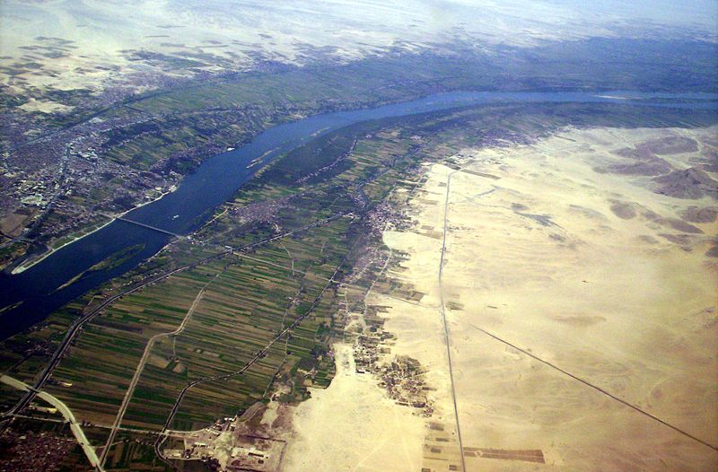
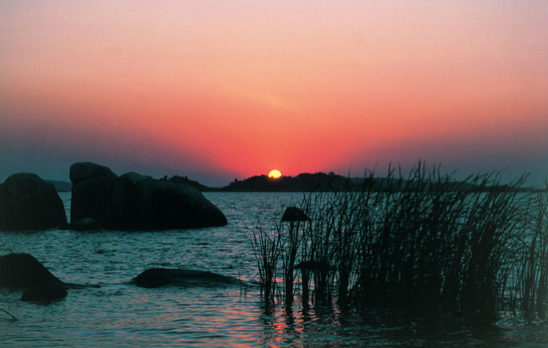
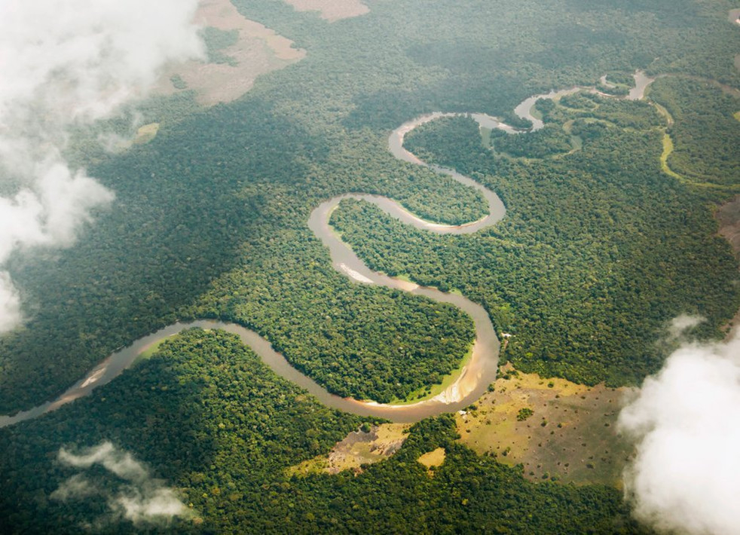
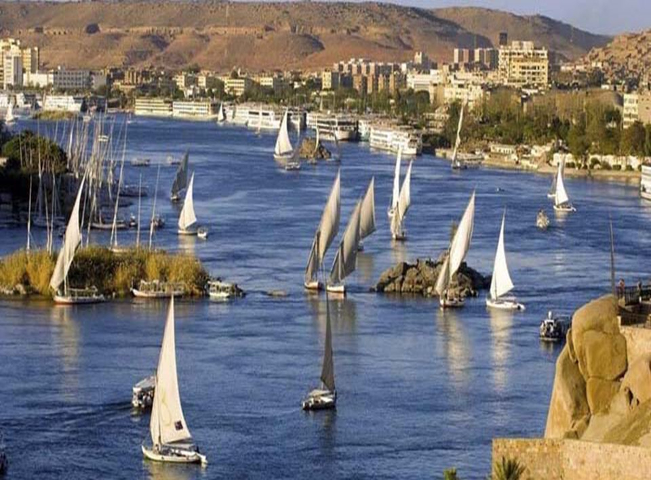
Hồ Victoria
DiÖn tÝch 69 000km²; chu vi 3440 km. Lµ hå n­íc ngät lín nhÊt ch©u Phi vµ lín thø hai thÕ giíi. N»m trªn l·nh thæ c¸c n­íc: Ugan®a; Tanzania vµ Kªnia
Sông Côn-gô
Sông Ni-giê
Sông Nin

Slide 16
Vị trí địa lí, đặc điểm tự nhiên như vậy khí hậu Châu Phi như thế nào?
Châu Phi
Không có biển ăn sâu vào đất liền.
Vành đai nhiệt đới
Diện tích rộng
Khí hậu châu Phi nóng và khô bậc nhất thế giới
Notes:
Lục địa Châu Phi là khối cao nguyên khổng lồ, có các bồn địa xen kẽ các sơn nguyên

Slide 17
03
Hoạt động 3: Khí hậu và cảnh quan thiên nhiên

Slide 18
Hoang mạc Xa-ha-ra
Rừng rậm nhiệt đới
Xa-van

Slide 19
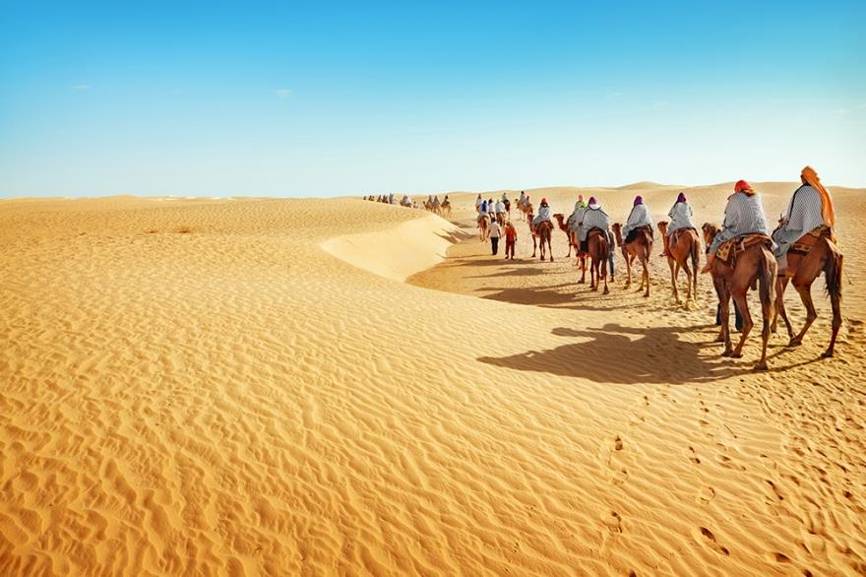
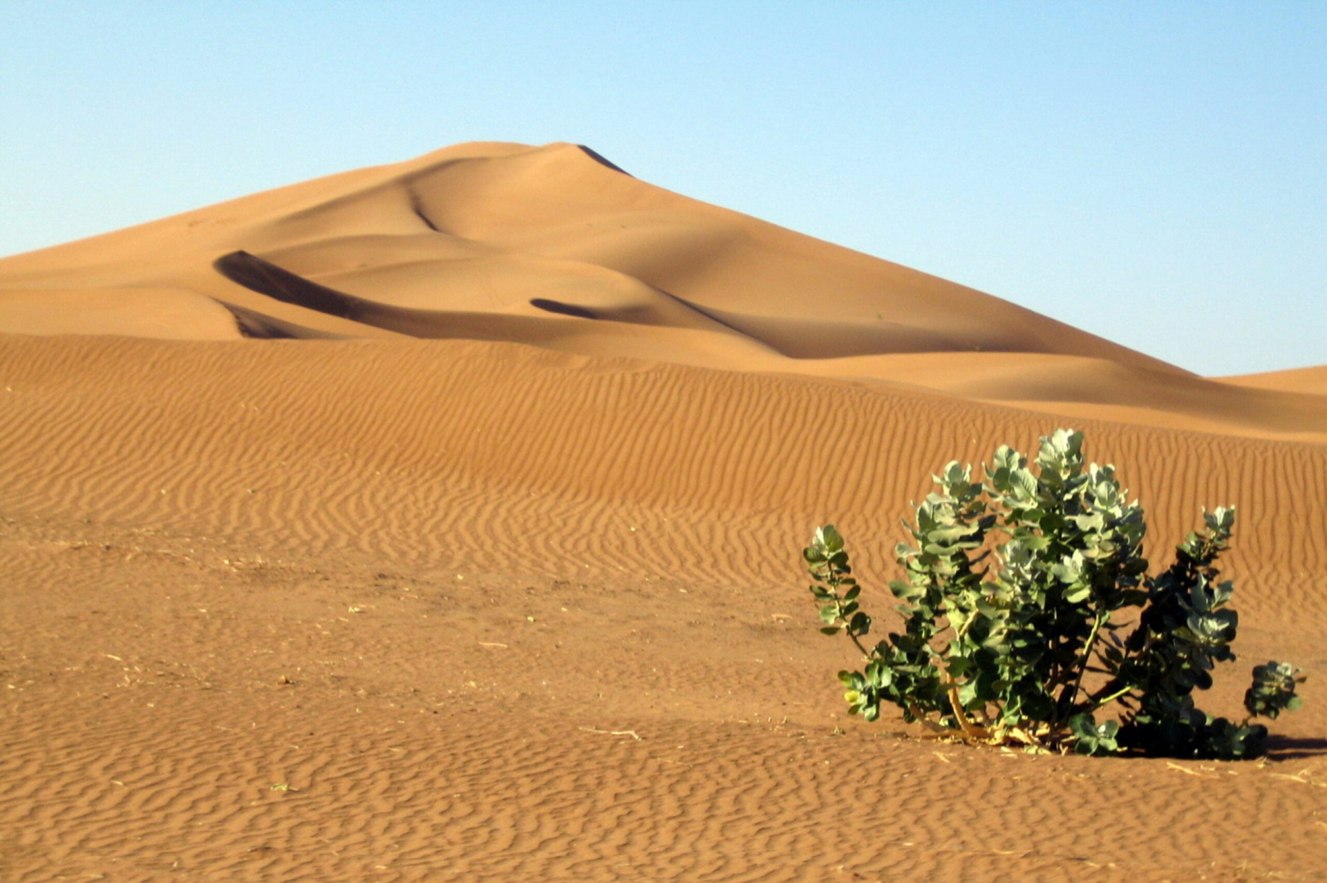
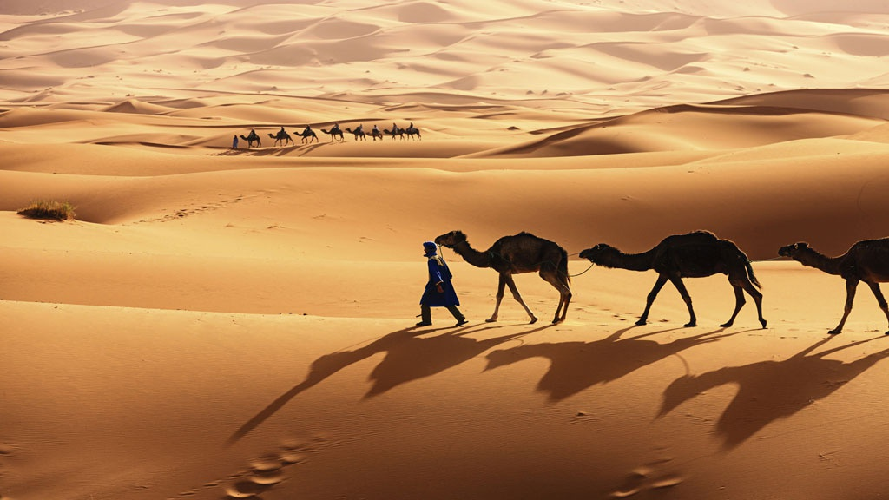
Ở Bắc phi có hoang mạc Xa - ha - ra rộng hơn 9 triệu km². Là hoang mạc rộng nhất thế giới.

Slide 20
Hoang mạc Xa-ha-ra
Khí hậu nóng, khô bậc nhất thế giới
Sông , hồ rất ít và hiếm nước
Thực vật và động vật nghèo nàn
Khí hậu
Sông hồ
Thực vật,động vật
Vì sao ở hoang mạc Xa - ha - ra thực vật và động vật nghèo nàn ?

Slide 21
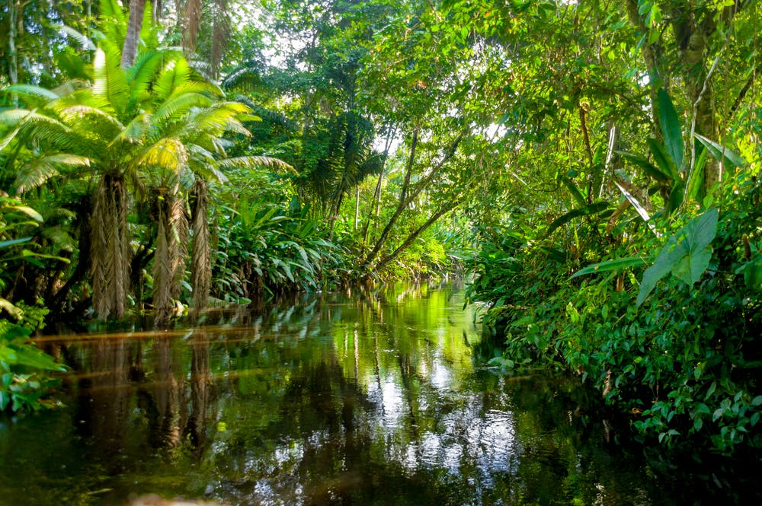
Rừng nhiệt đới

Slide 22
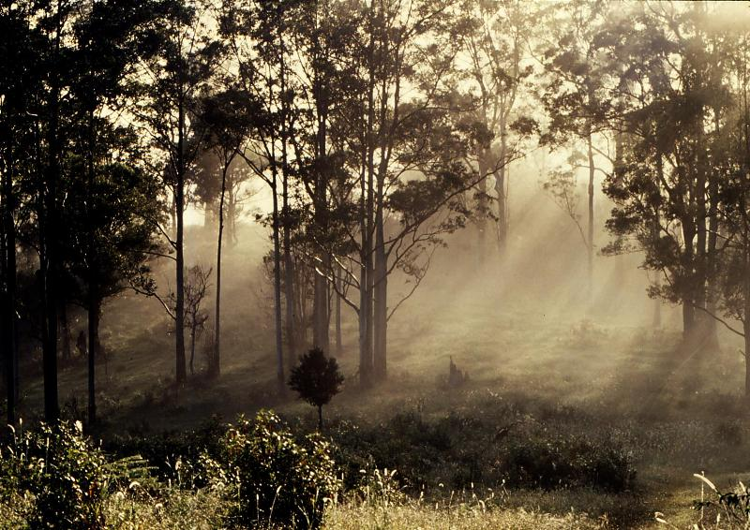
Rừng thưa Châu Phi

Slide 23
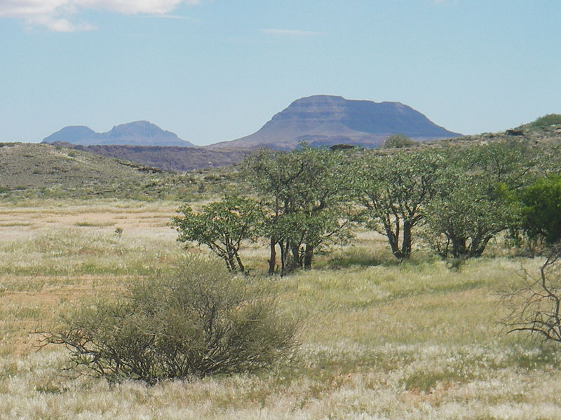
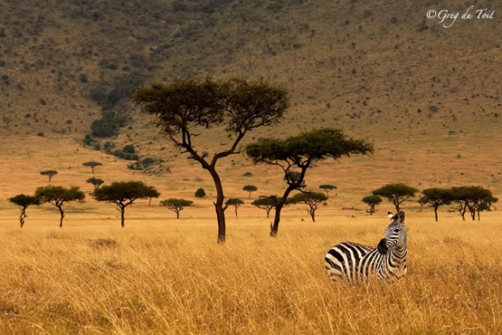
Châu Phi có khí hậu nóng và khô bậc nhất thế giới.
Xa van

Slide 24
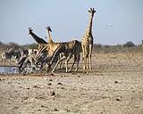
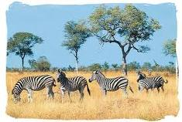
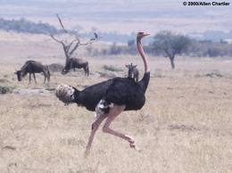
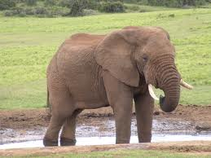

Slide 25
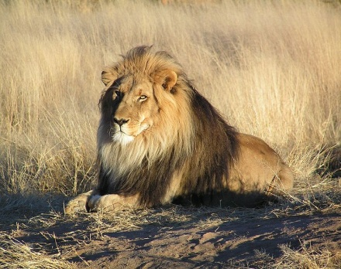
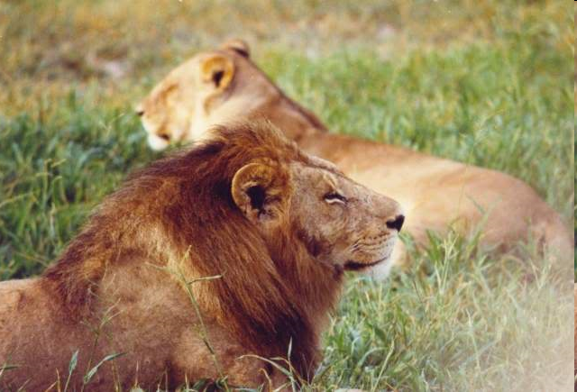
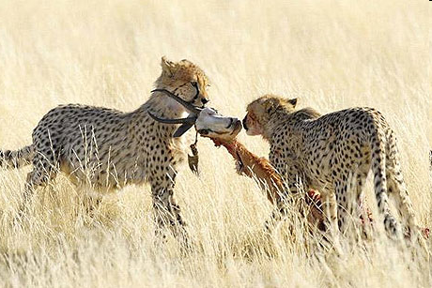
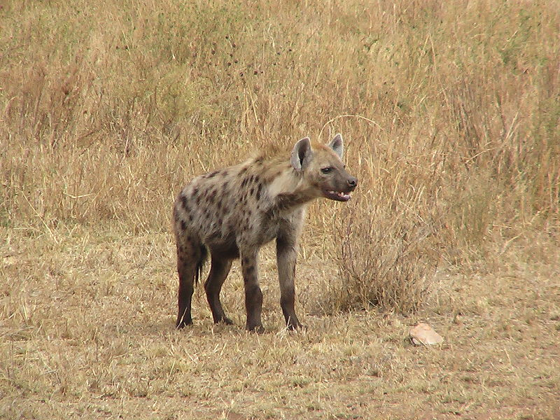

Slide 26
Xa-van
Có một mùa mưa và một mùa khô
Nhiều động vật ăn cỏ và ăn thịt như hươu cao cổ, ngựa vằn, voi, sư tử, báo …
Thực vật chủ yếu là cỏ

Slide 27
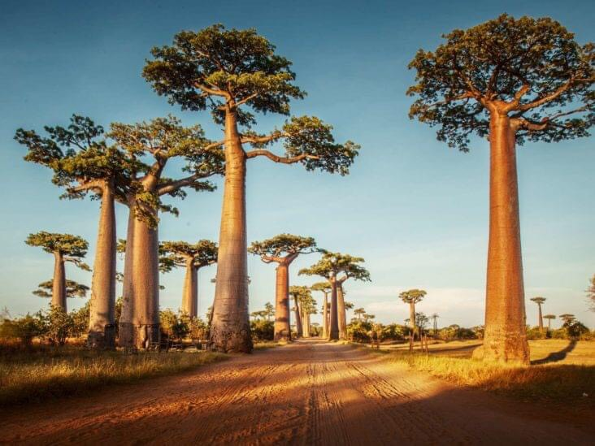
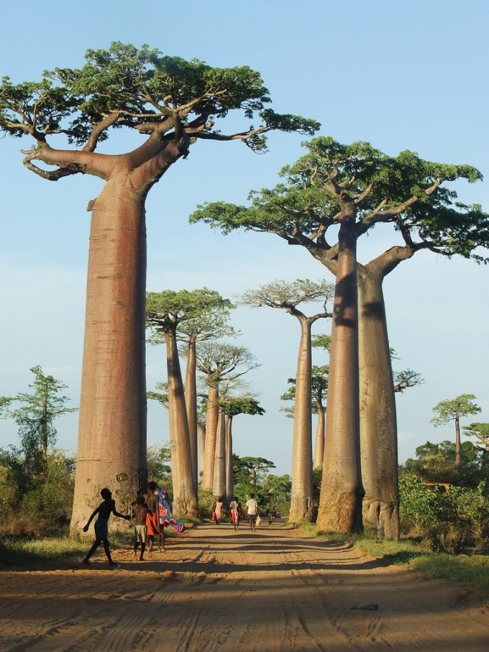
Cây bao báp
Chiều cao 30m, chu vi 50m
Có thể lưu trữ tới 120.000 lít nước
Sống lâu tới 3000 năm
Hình ảnh về cây Bao báp ở Châu Phi

Slide 28
NỘI DUNG CẦN GHI NHỚ
Châu Phi ở phía nam châu Âu và phía tây nam châu Á, có đường Xích đạo đi ngang qua giữa châu lục. Châu Phi có khí hậu nóng và khô bậc nhất thế giới, đại bộ phận lãnh thổ là hoang mạc và xa-van, Xa-ha-ra là hoang mạc nhiệt đới lớn nhất thế giới.

Slide 29
Trò chơi
Ai nhanh- ai đúng

Slide 30
Chọn câu trả lời đúng
Câu 1: Châu Phi nằm ở:
A. phía nam châu Âu và phía tây nam châu Á.
B. phía đông châu Âu và phía tây nam châu Á
C. phía nam châu Âu và phía đông nam châu Á

Slide 31
Câu 2: Khí hậu ở châu Phi:
A. mưa và ẩm ướt.
B. mưa và nắng.
C. nóng và khô.

Slide 32
Câu 3: Địa hình châu Phi là ...
A. đồng bằng lớn.
B. cao nguyên khổng lồ.
C. đồi núi cao là chủ yếu.

Slide 33

THANK YOU

